Slide 1

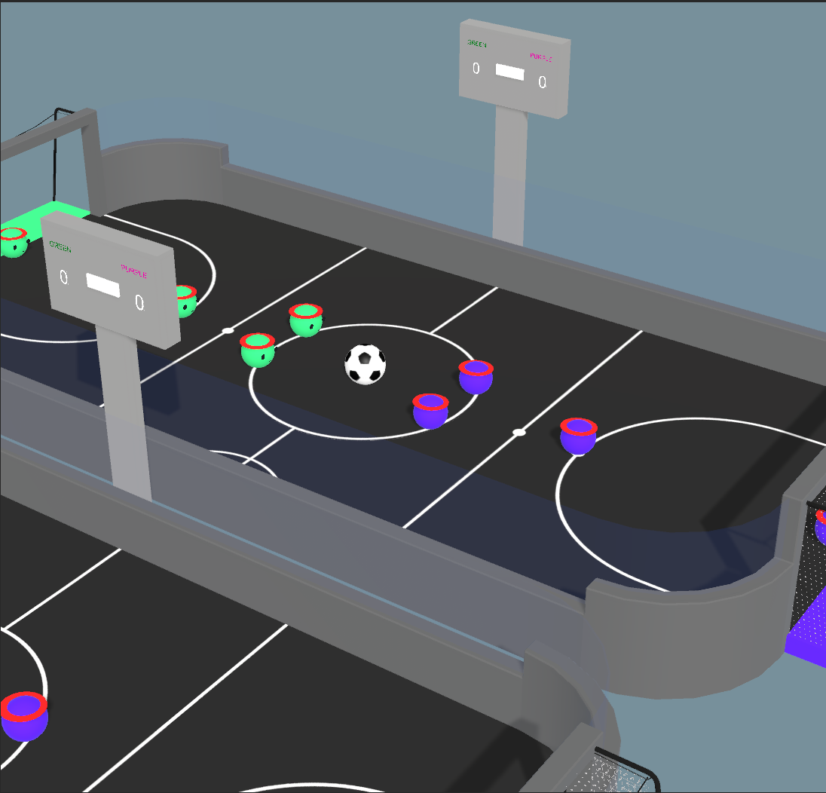

ευφυεισ πρακτορες
ΠΑΝΕΠΙΣΤΗΜΙΟ ΠΕΙΡΑΙΑ ΣΧΟΛΗ ΠΛΗΡΟΦΟΡΙΚΗΣ ΚΑΙ ΕΠΙΚΟΙΝΩΝΙΩΝ ΤΜΗΜΑ ΠΛΗΡΟΦΟΡΙΚΗΣ
ΕΠΙΜΕΛΕΙΑ:
ΙΩΑΝΝΗΣ-ΙΑΣΩΝ ΜΠΟϊΔΑΝΗΣ Π19217
ΕΠΙΒΛΕΠΩΝ ΚΑΘΗΓΗΤΗΣ:
ΘΕΜΗΣ ΠΑΝΑΓΙΩΤΟΠΟΥΛΟΣ

Slide 2


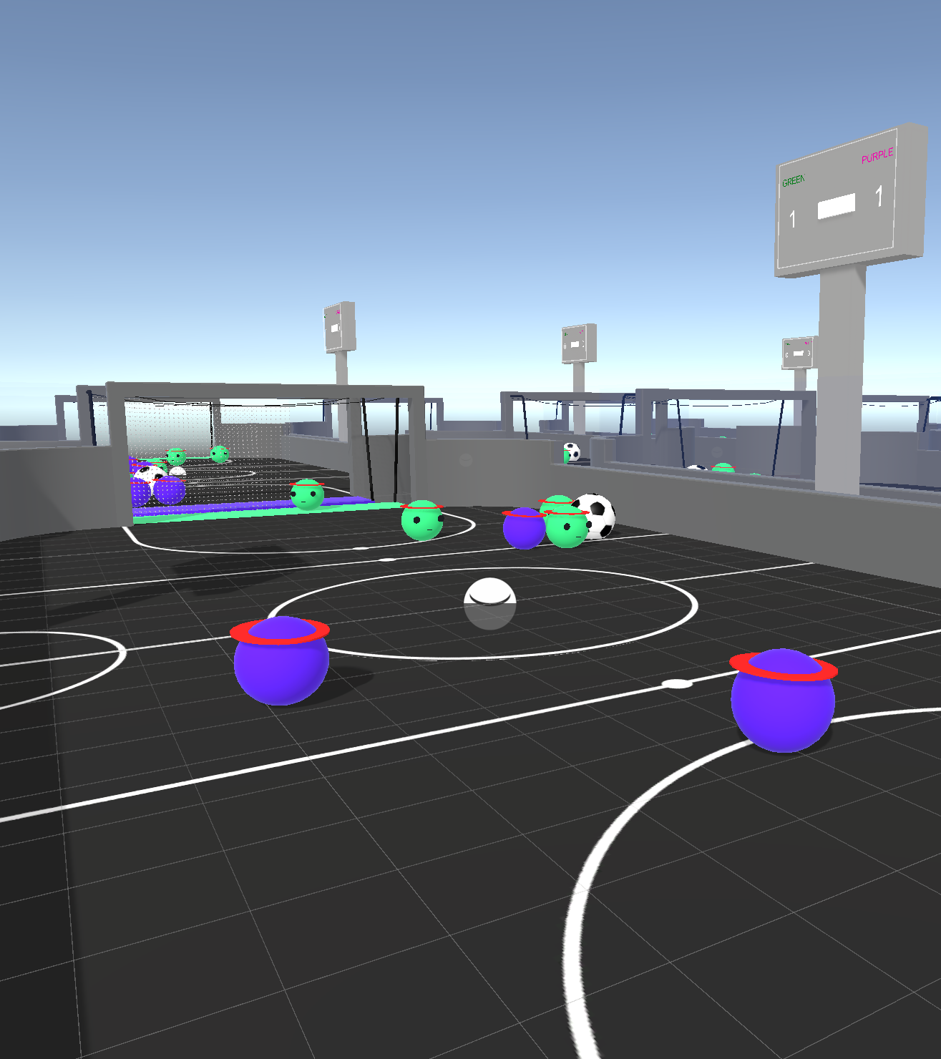
ΕΙΣΑΓΩΓΗ
Κύριος στόχος της εργασίας είναι η αξιοποίηση της τεχνολογίας «πράκτορες μηχανικής μάθησης της unity» σε μία εφαρμογή. Μέσω αυτής της εργασίας επιτυγχάνεται η εξοικείωση με τέτοιες τεχνικές. Στην δική μου υλοποίηση της εφαρμογής αξιοποιώ και επεμβαίνω στην υπάρχουσα εργασία πρότυπο της unity που αναφέρεται σε mlagents όπου μαθαίνουν να παίζουν ποδόσφαιρο.

Slide 3
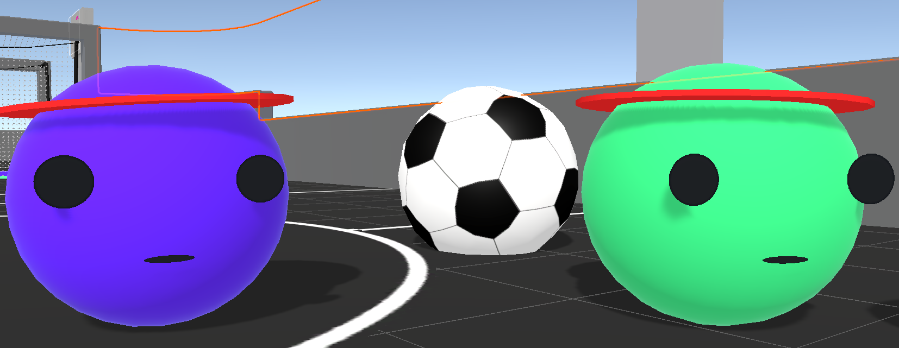
ΔΙΑΦΟΡΟΠΟΊΗΣΗ
Συγκεκριμένα
μορφοποιώ τους πράκτορες σχεδιαστικά,
προσθέτω 2 νέα είδη παιχτών, τον αμυντικό και τον μέσο,
αλλάζω τις ικανότητες και δυνατότητες των επιθετικών κι τερματοφυλάκων.
Επιπρόσθετα εντάσσω έναν πίνακα σκορ και
με βάση αυτόν παρουσιάζω μία νέα παράμετρο στην συνάρτηση ανταμοιβής έτσι ώστε οι πράκτορες να «κοιτάνε» το σκορ, και αν χάνουν με διαφορά 3^{ων} γκολ να θέλουν περισσότερο να βάλλουν γκολ καθώς και θα πάρουν μεγαλύτερο βραβείο. Αντίστοιχα ο αντίπαλος επιθετικός θα θέλει να μένει η διαφορά των γκολ γιατί χάνει λιγότερα βραβεία ο ίδιος.
Όση ώρα περνά και δεν μπαίνει γκολ ο επιθετικός χάνει ανταμοιβή άρα θέλει να βάλει γκολ όσο το δυνατό πιο σύντομα, αλλά αν χάνει με 3 γκολ διαφορά θα χάνει περισσότερη ανταμοιβή και θα είναι «λυπημένος». Αντίστοιχα οι άλλοι 3ις ρόλοι, όσο δεν τρώνε γκολ είναι «χαρούμενοι» κι παίρνουν ανταμοιβή, αλλά αν χάνουν με παραπάνω από τρία γκολ θα θέλουν να βάλουν και οι ίδιοι γκολ για να πάρουν ανταμοιβή. Να σημειωθεί πως οι mlagents δεν έχουν πραγματικά συναισθήματα καθώς και δεν είναι affective agents.

Slide 4
RAYCAST ΙΕΡΑΡΧΙΣΗ αποφάσεων & ΔΥΝΑΤΟΤΗΤΕς ΠΡΑΚΤΟΡΩΝ
Οι πράκτορες έχουν μία ιεράρχηση στα αντικείμενα που διακρίνουν και επικεντρώνονται με την εξής σειρά:
Μπάλα
Δικό τους τέρμα
Αντίπαλο τέρμα
Τοίχο
Συμπαίχτες
Αντίπαλους
Υπάρχουν 4 είδη πρακτόρων με τους εξής ρόλους:
Επιθετικός
Τερματοφύλακας
Αμυντικός
Μέσος
Η κύρια διαφοροποίηση μεταξύ τους είναι πως όσο πιο μπροστά «παίζουν» τόσο πιο γρήγοροι θα είναι, ενώ όσο πιο πίσω παίζουν τόσο πιο ευκίνητοι είναι. Σε ευθεία ταχύτητα και πλάγια ταχύτητα αντίστοιχα.

Slide 5
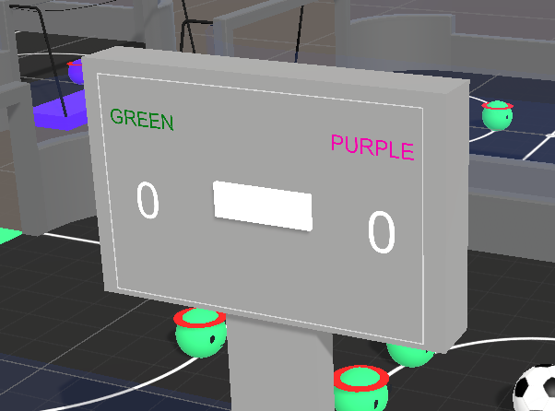
Πινακασ σκορ και αλλαγή συνάρτησης ανταμοιβησ
Η συνάρτηση ανταμοιβής επιβραβεύει τον αμυντικό τον μέσο και τον τερματοφύλακα για κάθε βήμα που κάνουν ενώ δεν έχουν φάει γκολ. Αντίθετα ο επιθετικός χάνει βραβεία για κάθε βήμα που κάνει και δεν έχει βάλει γκολ. Ανάλογα το σκορ, συγκεκριμένα αν μία από τις δύο ομάδες χάνει με 3 γκολ διαφορά, τότε όλοι οι πράκτορες της θα χάνουν βραβεία πιο γρήγορα κάθε βήμα που κάνουν. Συνεπώς θα θέλουν να βάλουν γκολ περισσότερο, ή να μην αφήσουν το σκορ να κατρακυλήσει πιο πολύ.
Στην υλοποίηση προστέθηκε ένας λειτουργικός πίνακας σκορ για την καταμέτρηση των γκολ που σκοράρουν οι ομάδες.

Slide 6
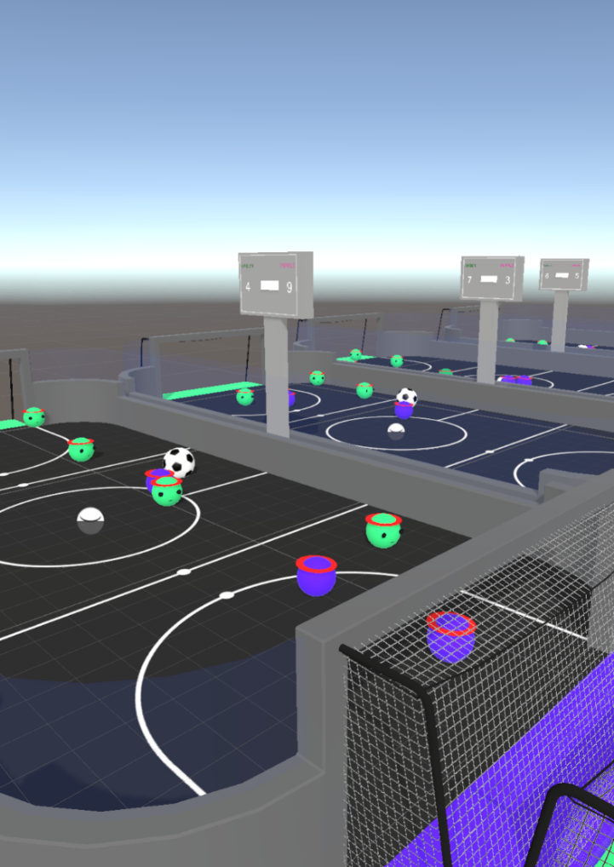
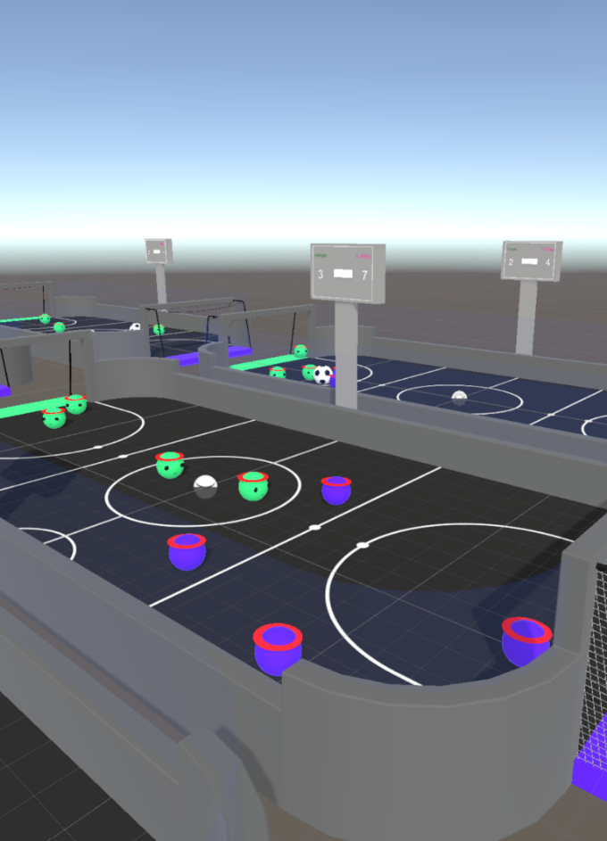
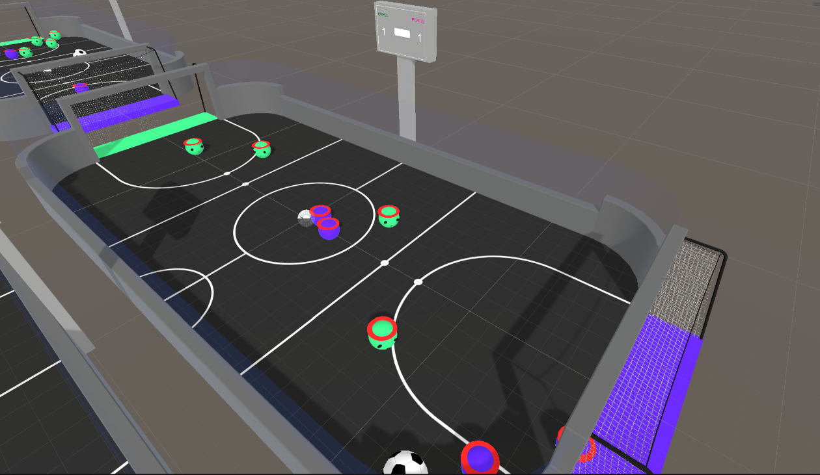
Παραδειγματικη εκτελεση

Slide 7
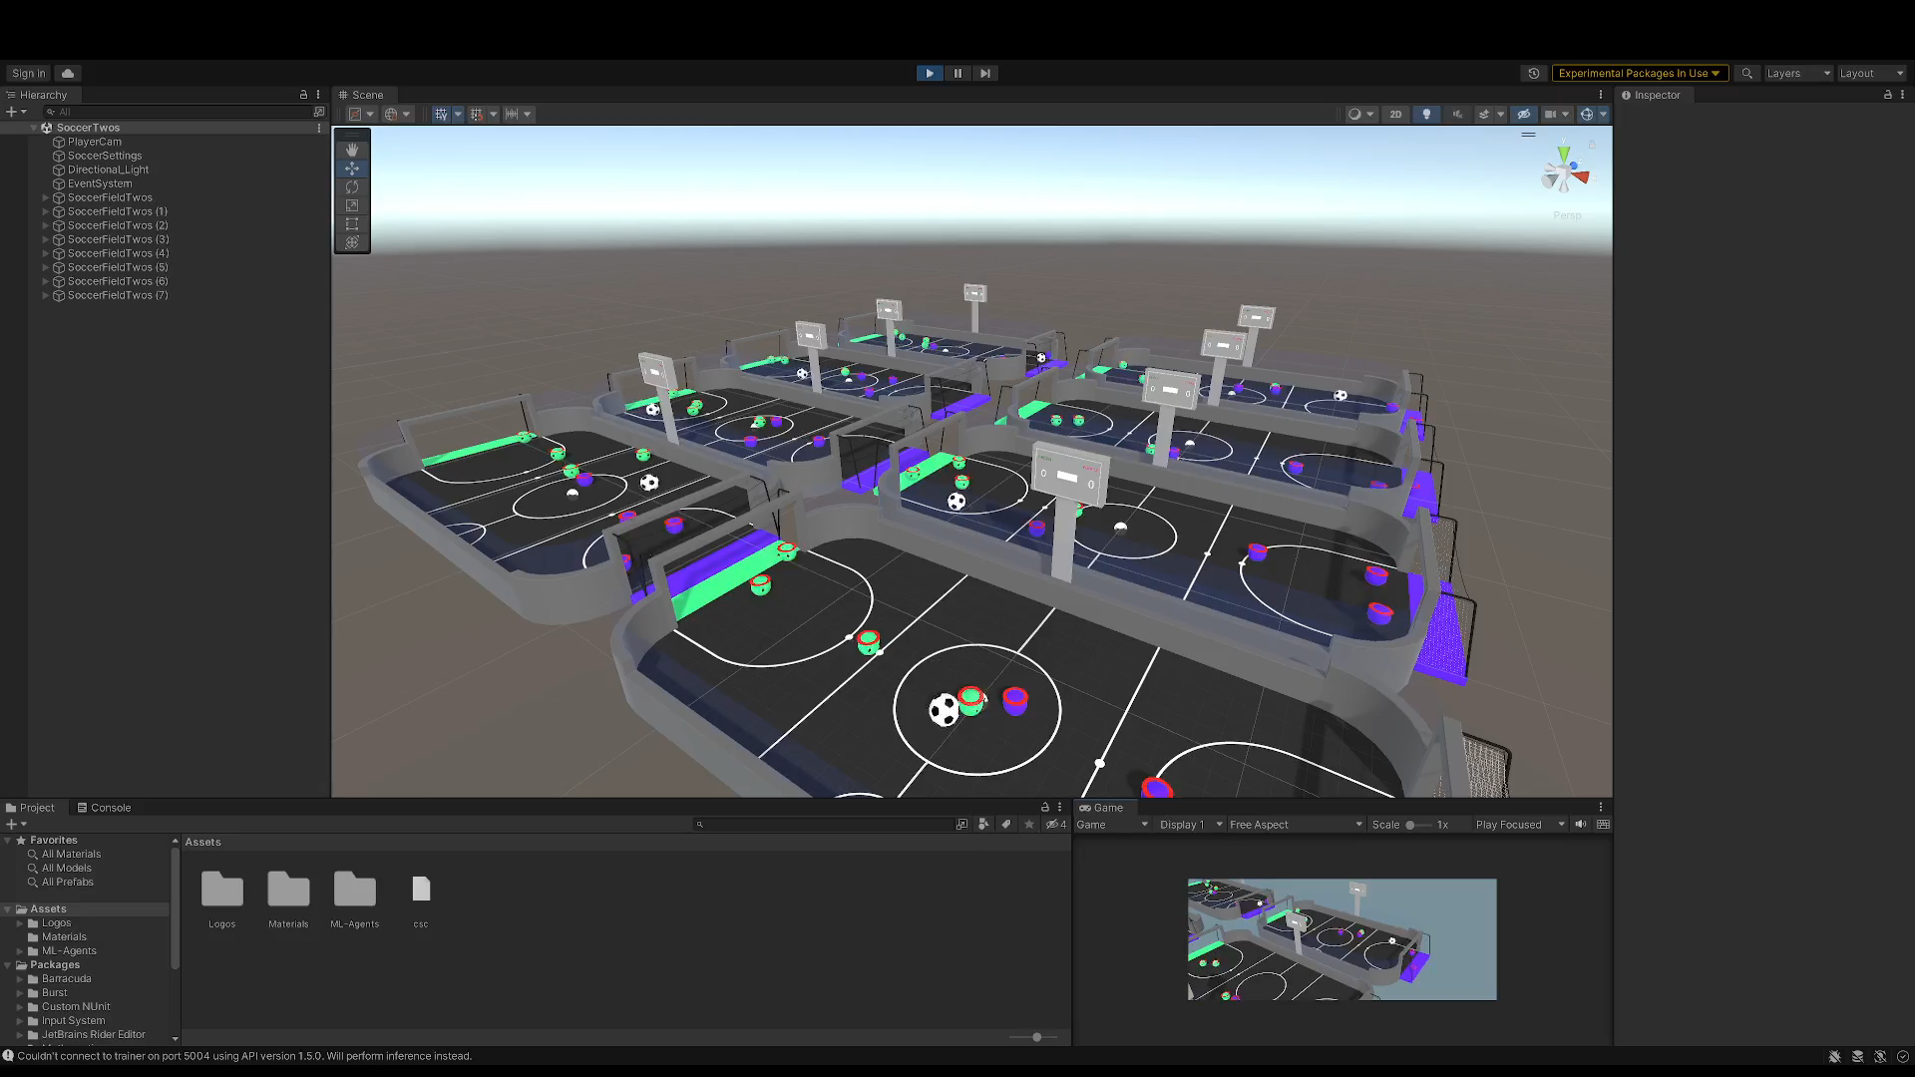
Παραδειγματικη εκτελεση

Slide 8
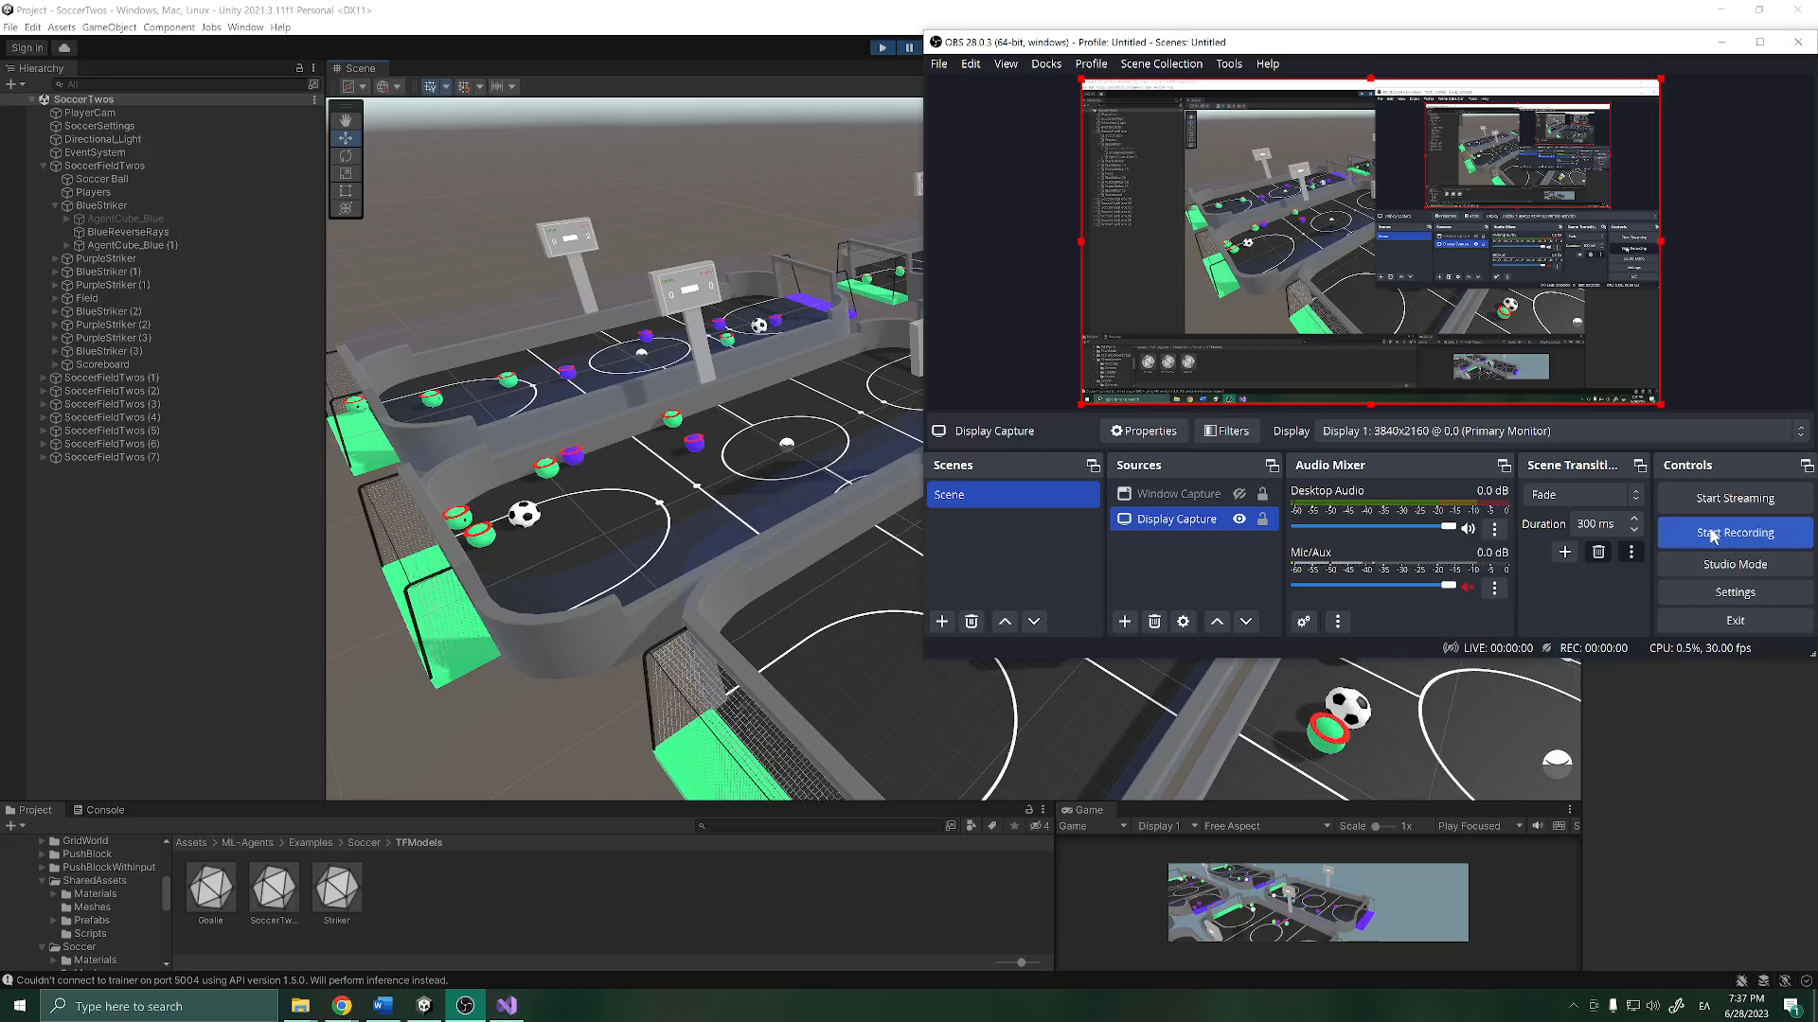
Παραδειγματικη εκτελεση

Slide 9
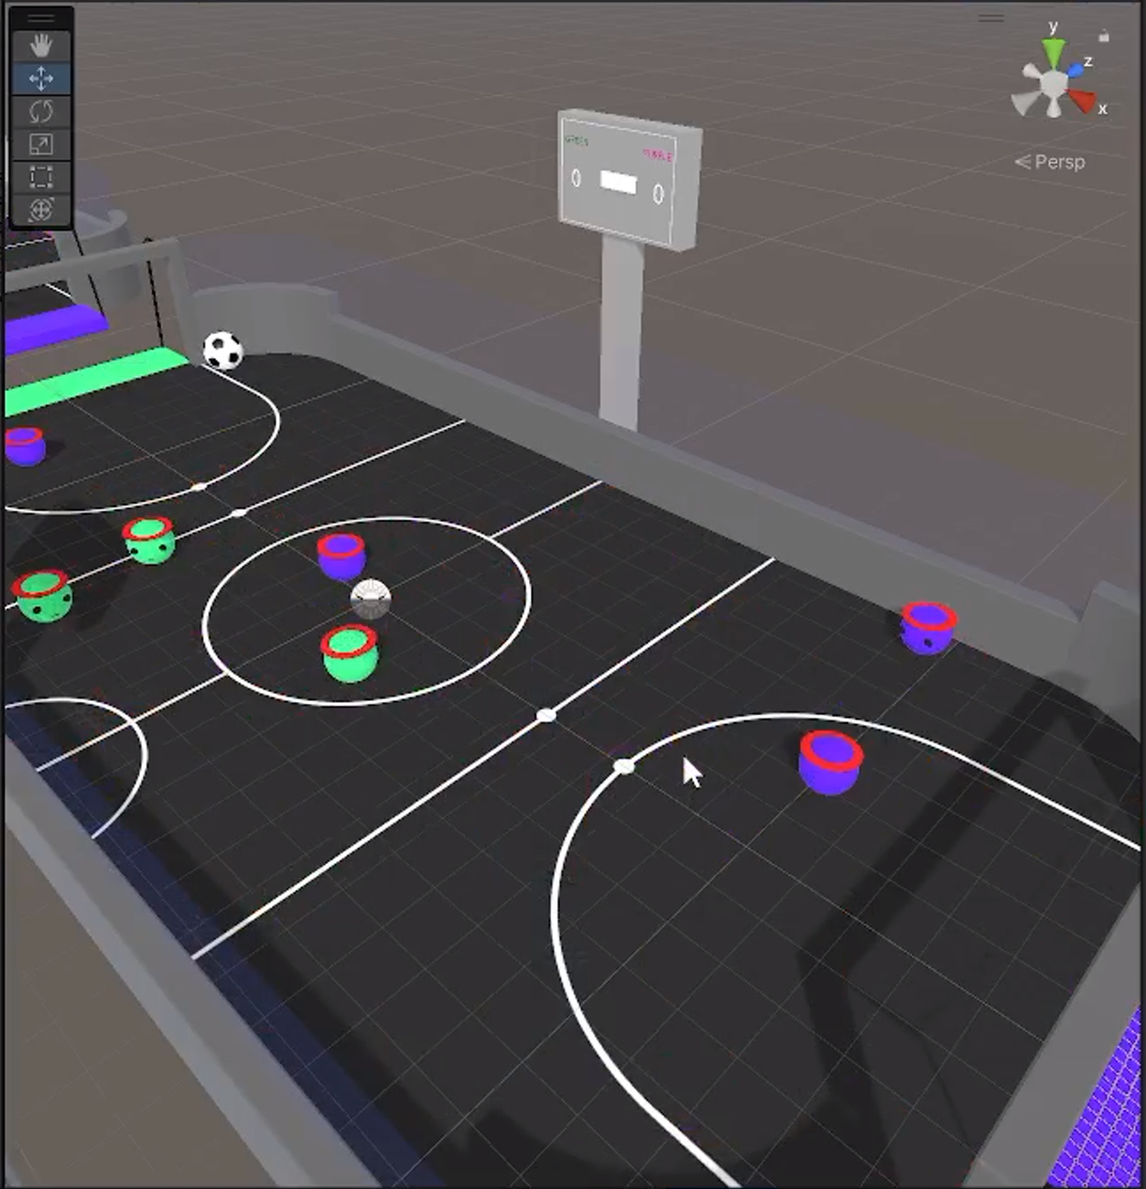
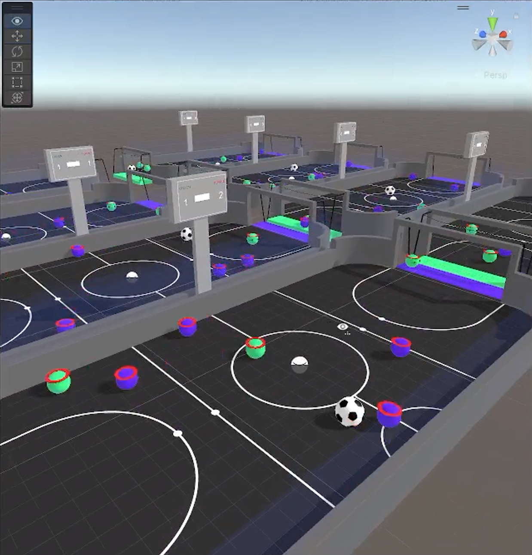
εκπαιδευση

Slide 10
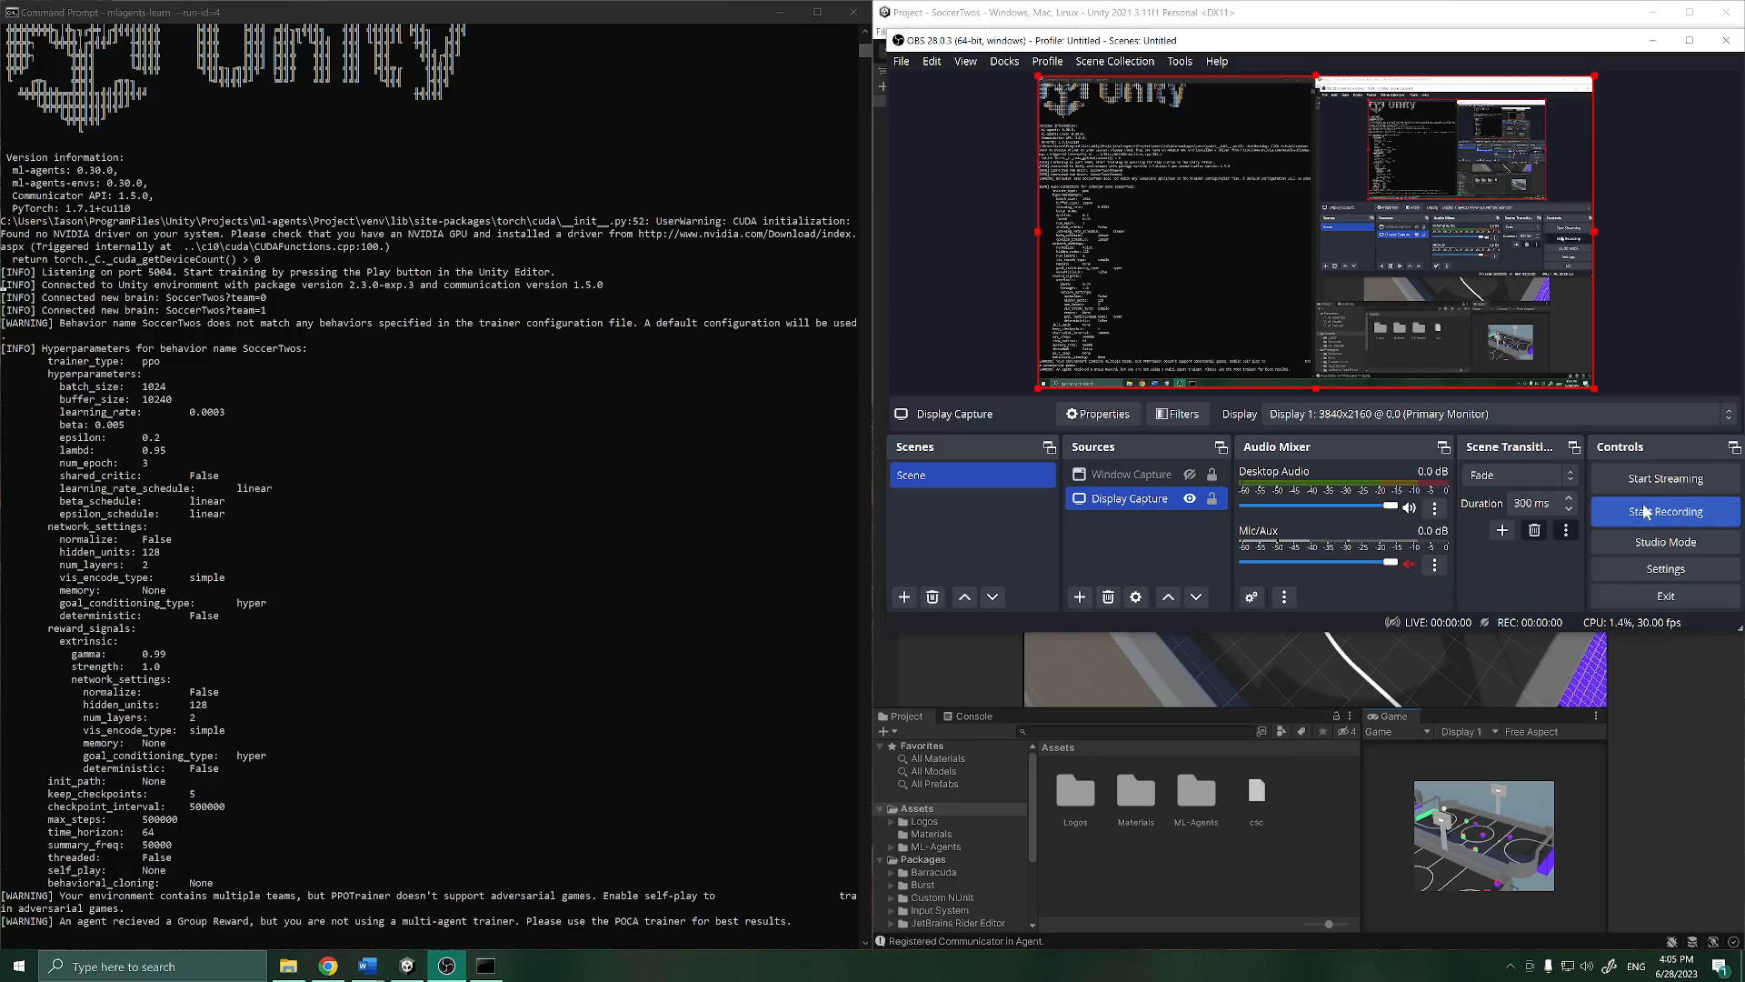
εκπαιδευση

Slide 11
γενικη διαδικασία μαθησησ Ml-agents
Οι τρεις κύριες οντότητες στο ml-agents SDK είναι οι αισθητήρες (sensors), οι πράκτορες (agents) και μια ακαδημία (academy). Το component του πράκτορα χρησιμοποιείται για να υποδείξει ότι ένα gameobject εντός μιας σκηνής είναι ένας πράκτορας και μπορεί να συλλέξει παρατηρήσεις, να πραγματοποιήσει ενέργειες και να λαμβάνει ανταμοιβές. Ο πράκτορας μπορεί να συλλέξει παρατηρήσεις χρησιμοποιώντας διάφορους αισθητήρες που αντιστοιχούν σε διάφορες μορφές πληροφοριών, όπως απεικονίσεις, αποτελέσματα ακτίνων (ray-cast), ή διανύσματα αυθαίρετου μήκους. Κάθε component του πράκτορα περιέχει μια πολιτική που επισημαίνεται με ένα όνομα συμπεριφοράς.
Η Ακαδημία είναι μια μοναδική οντότητα μέσα στην προσομοίωση και χρησιμοποιείται για να καταγράφει τα βήματα της προσομοίωσης και να διαχειρίζεται τους πράκτορες. Η Ακαδημία περιέχει επίσης τη δυνατότητα ορισμού παραμέτρων περιβάλλοντος, οι οποίες μπορούν να χρησιμοποιηθούν για να αλλάξουν τη διαμόρφωση του περιβάλλοντος κατά την εκτέλεση. Ειδικότερα, ορισμένες πτυχές της φυσικής του περιβάλλοντος και των απεικονίσεων, των μεγεθών και της ύπαρξης των GameObjects ελέγχονται μέσω εκθέσιμων παραμέτρων που μπορούν να ανακληθούν και να αλλοιωθούν κατά τη διάρκεια της εκπαίδευσης.

Slide 12
Περιγραφη προβληματων
Οι πράκτορες στις θέσεις άμυνα κέντρο και τέρμα «τρώνε» κάποιες φορές επίτηδες γκολ για να χάνουν με 3 γκολ διαφορά, έτσι ώστε να πάρουν περισσότερα βραβεία όταν μειώσουν την διαφορά βάζοντας γκολ, πλην του επιθετικού που επιχειρεί συνέχεια να βάλει γκολ.
Μερικές φορές ο τερματοφύλακας αφήνει κενή την εστία του γιατί προσηλώνεται στην κατεύθυνση της μπάλας
Ο αμυντικός παίζει και σαν τερματοφύλακας όταν γίνεται αυτό
Κανένας πράκτορας δεν τα πάει τόσο καλά με τις «σπόντες» της μπάλας

Slide 13

Ευχαριστώ για την προσοχή σας…

